Slide 1

《计算思维与实践》
邓翔
Email: dengxiang@hit.edu.cn
哈尔滨工业大学（深圳）

Slide 2
程序设计基础Ⅰ
计算机原理

Slide 3
1. 计算机结构
一、冯.诺伊曼计算机的功能与构成
二、存储器的基本概念
三、自动存取：存储器的工作原理
四、计算器及控制器的基本结构
五、一台典型的计算机

Slide 4
冯.诺伊曼计算机的功能与构成
计算机器的基本功能
计算规则
(程序&指令)
程序
计算机器
按计算规则(程序)对输入（数据）进行变换，得到输出（数据）。
输入
数据
数据
输出
输入/输出都是0和1的形式表达
计算规则表达？
Notes:
4

Slide 5
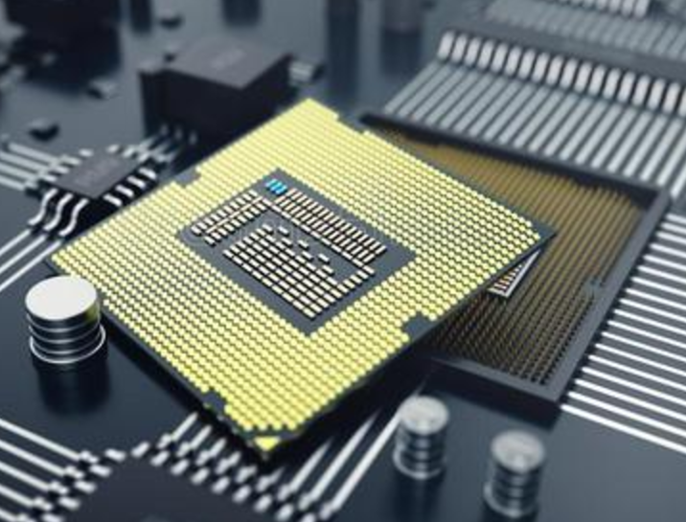

冯.诺伊曼计算机的功能与构成
冯.诺伊曼计算机的构成
微处理器(芯片)可能包含多个CPU（即多核，m个控制器n个运算器）
输入设备
程序
数据
程序与数据的保存
程序执行与数据计算
输出设备
存储器
(主存或内存)
中央处理单元
CPU
运算器
控制器
Notes:
5

Slide 6
冯.诺伊曼计算机的功能与构成
冯.诺伊曼计算机器的核心
程序
数据
程序与数据的保存
程序执行与数据计算
以【指令】为单位进行读取并执行。一条指令可以保存在1个或多个存储单元中。
基本的运算指令就是两个数的加、减、乘、除等运算。
以【存储单元】为单位进行存储
一个存储单元可以是8位、16位、32位或64位
按【地址(编号)】访问存储单元
存储器
(主存或内存)
中央处理单元
CPU
运算器
控制器
Notes:
6

Slide 7
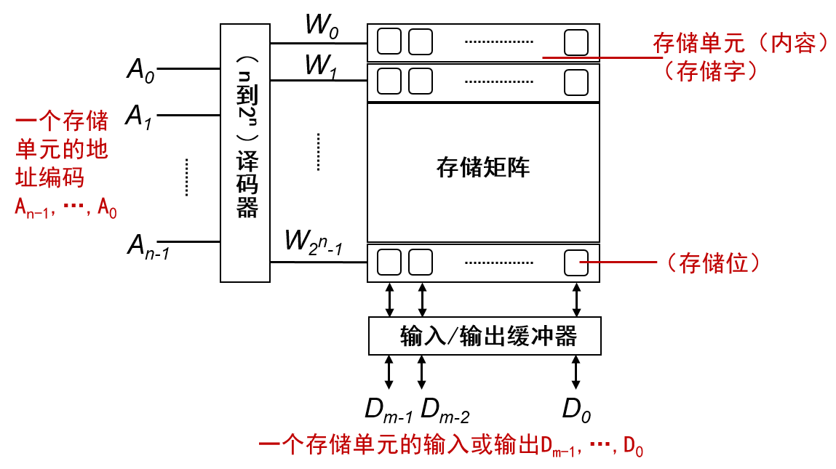
存储器的基本概念
什么是存储器？
存储器:能够按地址读或写每一个存储单元的部件。
地址：是一个n位的0/1编码，每一个编码指向一个存储单元，通常记为A_{n-1}…A₀。
存储单元：一个存储单位可以保存一个m位的数据，通常记为D_{m-1}…D₀。

Slide 8
自动存取：存储器的工作原理
对比宿舍楼，理解存储器的相关概念
概念映射
存储器 | 宿舍楼
存储单元 | 房间
存储位(存0或存1) | 床位(住人/不住人)
地址编码A_{n-1}…A₀ | 房间号
单元控制线W_{i} | 房间钥匙
输出缓冲器 | 公共的走廊及大门
… | … …
从存储器与宿舍楼的概念对比中，你能发现什么异同吗？

Slide 9
存储器的基本概念
存储器的容量
地址编码n位： A_{n-1}…A₀
地址空间：
00000000…00000000
00000000…00000001
… …
11111111…11111111
存储字长m位：D_{m-1}…D₀
每个存储单元都是m位
存储容量 = 2^{n} × m Bit(位)
= 2^{n} × m/8 Byte（字节)
存储容量的单位：2¹⁰为换算单位
存储 容量
2^{n}个存储单元
地址 空间
存储 字长
(存储单元的)地址
存储单元
(的内容)
DB、NB、BB、YB、ZB、EB、PB、TB、GB、MB、KB、Byte
Notes:
9

Slide 10
运算器的基本结构
运算器
(数据)寄存器
R₁
R₀
算术、逻辑及移位运算
(数据)寄存器
算术逻辑部件
R₀ = R₁ θ R₀
(赋值, R₀既是一个操作数，又保存运算结果)。其中θ为算术、逻辑及移位运算符
Notes:
10

Slide 11
控制器的基本结构
运算器
(数据)寄存器
R₁
R₀
算术、逻辑及移位运算
程序计数器PC
指令寄存器
信号控制器
时钟与节拍发生器
控制器
时钟与节拍发生器
PC
IR
信号控制
注：
PC：程序计数器---存储下一要执行指令的地址
IR：指令寄存器---存储当前指令内容
Notes:
11

Slide 12
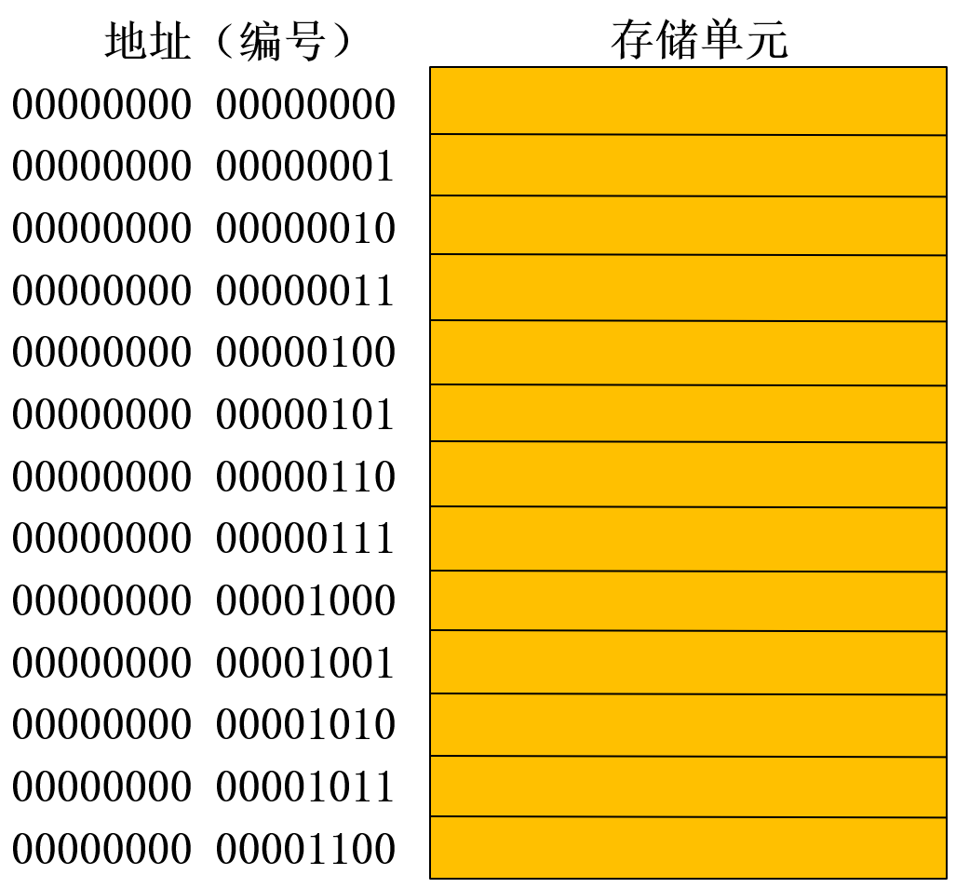
一台典型的计算机
运算器
(数据)寄存器
R₁
R₀
算术、逻辑及移位运算
控制器
内容
时钟与节拍发生器
PC
IR
信号控制
存储单元地址
存储单元内容
存储器(内存)
地址

Slide 13
一台典型的计算机
运算器
(数据)寄存器
R₁
各部件的连接与控制
R₀
算术、逻辑及移位运算
控制器
内容
时钟与节拍发生器
PC
IR
00000000 00000000
信号控制
信号控制线
数据线
地址线
地址
存储器(内存)
Notes:
阶段1：取指（Fetch）:
控制器（CU）根据 PC 中的地址，向存储器发出“取指”信号。
存储器把该地址对应的指令内容送入 IR（指令寄存器）。
PC自动+1（或加上指令长度），指向下一条指令的地址。
阶段2：译码（Decode）:
控制器读取 IR 中的指令内容，分析操作码（opcode）和操作数地址。
控制器判断这条指令要做什么（加法、存取、跳转等）。
️控制器产生一系列控制信号，分别送到运算器、寄存器、存储器等部件。
阶段3：执行（Execute）
若是计算任务：
控制器命令 运算器（ALU） 从寄存器或内存中取出操作数；
执行运算（例如加法、逻辑与等）。
若是存取任务：
控制器命令存储器读/写数据。
执行结果返回到寄存器或存储器。
地址线（Address Bus）:指明访问的存储单元或设备地址, 决定“去哪里”
数据线（Data Bus） 传输实际的数据或指令内容 负责“传什么”
控制线（Control Bus） 传递控制与状态信号 指挥“怎么做”
一条机器指令的执行可以分为多个节拍周期，控制器发出“取指”命令，从内存读取指令，指令进入指令寄存器，控制器进行译码，运算器执行操作（如加法），将结果写回寄存器或内存

Slide 14
2. 数据表达与自动计算
一、数值性信息的表达：计数制与机器数
二、机器数的加减法
三、0和1的计算：基本逻辑运算
四、用电子技术实现0和1及其逻辑运算 (选讲)
五、加法运算的电路实现 (选讲)
六、数值性信息的表达：浮点数 (选讲)
七、非数值性信息的表达：编码与组合

Slide 15
数值性信息的表达：计数制与机器数
计数制
有0,1,2,3,4,5,6,7,8,9共十个数码
数码的位置规定了数码的等级“权/数位”：10^{i}
逢十进一、借一当十。高数位的1相当于低数位的10
日常使用
十进制
有0,1共两个数码
数码的位置规定了数码的等级“权/数位”：2^{i}
逢二进一、借一当二。高数位的1相当于低数位的2
机器内部使用
二进制
有0,1,2,3,4,5,6,7,8,9,A,B,C,D,E,F共16个数码
数码的位置规定了数码的等级“权/数位”：16^{i}
逢十六进一、借一当十六。高数位的1相当于低数位的16
辅助辨识机器数据
十六进制

Slide 16
计数制
二进制
有0,1共两个数码
数码的位置规定了数码的等级“权/数位”：2^{i}
逢二进一、借一当二。高数位的1相当于低数位的2
“二”----基值，二进制
2⁷ 2⁶ 2⁵ 2⁴ 2³ 2² 2¹ 2⁰ . 2⁻¹ 2⁻²
数位的权值
7 6 5 4 3 2 1 0 .-1 -2
数位
例如： (1 1 1 1 0 1 0 1 . 0 1)_{二}
二进制数
=1×2⁷+1×2⁶+1×2⁵+1×2⁴+0×2³+1×2²+0×2¹
+1×2⁰ +0×2⁻¹+1×2⁻² = (245.25)_{十}

Slide 17
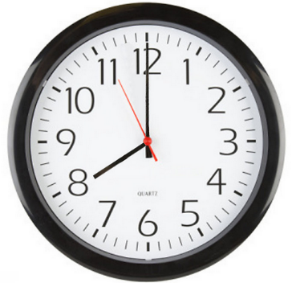
计数制
任意进制 暨 r进制
有0,1,…,共r个数码
数码的位置规定了数码的等级“权/数位”：r^{i}
逢r进一、借一当r。高数位的1相当于低数位的r
“r”----基值，r进制
r^{n-1} r^{n-2} .… … r² r¹ r⁰ . r⁻¹ r⁻² …… r^{-m}
数位的权值
n-1 n-2 … 2 1 0 . -1 -2 … -m
数位
(d_{n-1}d_{n-2}……d₂d₁d₀ . d₋₁d₋₂……d_{-m})_{r}
r进制数
=d_{n-1}r^{n-1} + d_{n-2} r^{n-2}+…+d₂ r² + d₁ r¹ + d₀ r⁰ + d₋₁ r⁻¹ +d₋₂ r⁻² + … + d_{-m} r^{-m}
n
−
1
=
∑
d
r
i
i
i
=
−
m

Slide 18
计数制
几种特殊的r进制
十六进制：0,1,2,3,4,5,6,7,8,9,A(10), B(11), C(12), D(13), E(14), F(15)
八进制：0,1,2,3,4,5,6,7
十进制：0,1,2,3,4,5,6,7,8,9
(365.2)_{十}, （11011.01)_{二}, （3460.32)_{八}, (596.12)_{十六}
365.2 D 11011.01 B 3460.32 O 596.12 H 34AH

Slide 19
计数制
一个数值用不同进制表示，其数码串是不同的
(7 5 3 . 3 7)_{八} = 7 5 3 . 3 7 O
=7×8²+5×8¹+3×8⁰+3×8⁻¹+7×8⁻²
=(491.484375)_{十}
(7 5 3 . 3 7)_{十六} = 7 5 3 . 3 7 H = 0x 7 5 3 . 3 7
=7×16²+5×16¹+3×16⁰+3×16⁻¹+7×16⁻²
=(1875.2148)_{十}
(7 5 3 . 3 7)_{十二}
=7×12²+5×12¹+3×12⁰+3×12⁻¹+7×12⁻²
=(1071.2986)_{十}
245的十进制表示记为：
245
245的二进制表示记为：
11110101
245的八进制表示记为：
365
245的十六进制表示记为：
F5
同一个数值，用不同进制表达，结果也是不同的
同一个数串，由于进制不同其所表达的数值大小也是不同的

Slide 20
计数制：计数制之间的转换
r进制转换为十进制
已知r进制的数码串d_{m}…d_{-n} , 求十进制的N
N = (d_{n-1}d_{n-2}……d₂d₁d₀.d₋₁d₋₂……d_{-m})_{r}
n
-
1
=d_{n-1}r^{n-1} + d_{n-2} r^{n-2}+…+d₂ r² + d₁ r¹ + d₀ r⁰ + d₋₁ r⁻¹ +d₋₂ r⁻² + … + d_{-m} r^{-m}
Σ
d
r
=
i
i
i
=
-
m
7 6 5 4 3 2 1 0 .-1 -2
(1 1 1 1 0 1 0 1 . 0 1)_{二}
=1×2⁷+1×2⁶+1×2⁵+1×2⁴+0×2³+1×2²+0×2¹
+1×2⁰ +0×2⁻¹+1×2⁻² = (245.25)_{十}
(F5.4)_{十六} = F×16¹+5×16⁰+4×16⁻¹ = (245.25)_{十}

Slide 21
计数制：计数制之间的转换
十进制转换为r进制—整数部分转换
已知十进制整数N，求r进制的数码串d_{n-1}d_{n-2}…d₁d₀
N = (d_{n-1}d_{n-2}……d₂d₁d₀)_{r}
=d_{n-1}r^{n-1} + d_{n-2} r^{n-2}+…+d₂ r² + d₁ r¹ + d₀ r⁰
(N/r)的余数为 d₀
((N/r)/r)的余数为 d₁
(((N/r)/r)/r)的余数为 d₂
… ...
(…(((N/r)/r)/r)…/r)的余数为 d_{n-1}
“除基取余”
(245)_{十}
= (F5)_{十六}
16
245
16
15
5
0
15(F)

Slide 22
计数制：计数制之间的转换
十进制转换为r进制—小数部分转换
已知十进制小数N，求r进制的数码串0.d₋₁d₋₂…d_{-m}
N = (0.d₋₁d₋₂……d_{-m})_{r}
= d₋₁ r⁻¹ +d₋₂ r⁻² + … + d_{-m} r^{-m}
0.525
×
16
(N×r)的整数部分为d₋₁
((N×r)小数部分×r)的整数部分为d₋₂
… ...
(…(((N×r)小数部分×r)小数部分×r)小数部分…×r)的整数部分为d_{n-1}
注：每次相乘都是去掉整数后的小数部分相乘。
若最终为0，则结束，否则计算到要求位数即可。
8 .4
(0.525)_{十}
×
16
6 .4
= (0.8666)_{十六}
×
16
6 .4
×
16
6 .4
“乘基取整”

Slide 23
计数制：计数制之间的转换
二进制与八进制、十六进制的转换
二进制转换为八/十六进制：从小数点开始分别向左和向右划分数位，每隔3位/4位一组，最后一组若不足3位/4位则补0, 再将每组二进制数转换为八/十六进制数。
八/十六进制转换为二进制：将每1位八/十六进制数转换为3位/4位二进制数按次序写出。
010 110 101. 101 100
0011 0101.1011 1100
（2 6 5 . 5 4）_{八}
（3 5 . B C ）_{十六}

Slide 24
数值性信息的表达：机器数
机器数：机器字长
【机器字长】是指机器内部进行数据处理、信息传输等的基本单元所包含的二进制位数，通常是8位、16位、32位、64位等。
例：（78）_{十} 转换成二进制数。不同字长的表示，结果是不同的
（1）（78）_{十} =（1001110）_{二}
（2）（78）_{十} =（01001110）_{二}
（3）（78）_{十} =（00000000 01001110）_{二}
（4）（78）_{十} =（00000000 00000000 00000000 01001110）_{二}
未考虑机器字长
8位机器字长
16位机器字长
32位机器字长
机器 字长
数的表示范围
溢出

Slide 25
数值性信息的表达：机器数
机器数：有符号数和无符号数
16位机器字长
无符号机器数的表示范围：0 ≤ X <2¹⁶，即0至65,535
无符号数
（00000000 00000000）_{二}
（11111111 11111111）_{二}
数的符号也用0和1表达，0表“+”号，1表“-”号
有符号数
（00000000 00000000）_{二}
（01111111 11111111）_{二}
（10000000 00000000）_{二}
（11111111 11111111）_{二}
有符号数的大小？
有符号数的表示范围？

Slide 26
数值性信息的表达：机器数
带符号的机器数：原码、反码和补码
十进制数
正数
+ 244
- 244
负数
二进制数
+ 1 1 1 1 0 1 0 0
- 1 1 1 1 0 1 0 0
机器数-原码
0 1 1 1 1 0 1 0 0
1 1 1 1 1 0 1 0 0
机器数-反码
0 1 1 1 1 0 1 0 0
1 0 0 0 0 1 0 1 1
加 0 0 0 0 0 0 0 1
机器数-补码
0 1 1 1 1 0 1 0 0
1 0 0 0 0 1 1 0 0

Slide 27
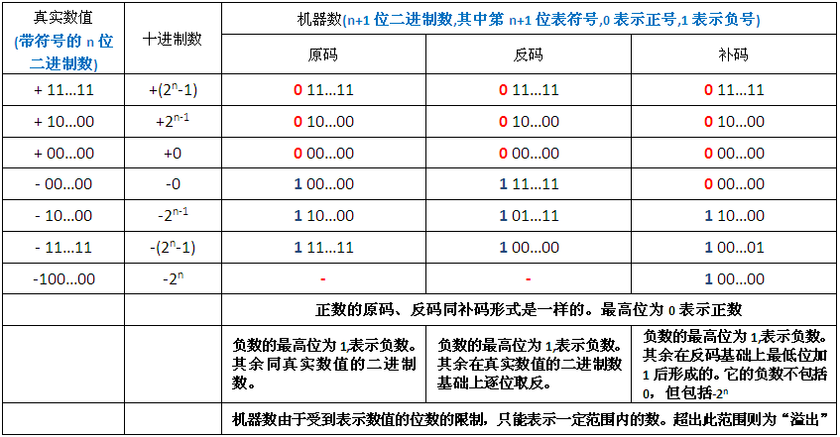
数值性信息的表达：机器数
机器数：原码、反码和补码
原码、反码和补码是一样的
正数
原码、反码和补码表示的大小是不同的
负数
原码、反码和补码的表示范围也是不同的

Slide 28
机器数的加减法
补码的加减法：符号位与数值位一起参与运算
5位机器字长（1位符号位，4位数值位）
(+7) + (+3) = (+10)
(10) + (-3) = (7)
0 0111
0 1010
+) 0 0011
+) 1 1101
0
1
0
1
0
(-5) + (-7) = (-12)
0
0
1
1
(-7) + (-12) = 溢出
1
1 1011
1 1001
+) 1 1001
+) 1 0100
补码再求补即为原码
1
0
1
0
0
0
1
1
0
1
受字长限制自动舍弃

Slide 29
0和1的计算：基本逻辑运算
基本逻辑运算
【命题】一个命题由语句表述，即内容为“真”或为“假”的一个判断语句！
【命题的运算】如果命题由X, Y, Z等表示，其值可能为“真”或为“假” ，则两个命题X, Y之间是可以进行运算的：
【与】运算(AND): 当X和Y都为真时, X AND Y也为真; 其他情况, X AND Y均为假。
【或】运算(OR): 当X和Y都为假时, X OR Y也为假; 其他情况, X OR Y均为真。
【非】运算(NOT): 当X为真时, NOT X为假;当X为假时, NOT X为真。
【异或】运算(XOR): 当X和Y都为真或都为假时, X XOR Y为假; 否则, X XOR Y为真。
“与”运算：两把钥匙都有才能开门
F= X AND Y 0R (Z AND (NOT Y))
E= (NOT X) AND ((Y AND (NOT Z))
P = (NOT X) AND (NOT Y)
“或”运算：只要有任何一把钥匙便能开门
Notes:
29

Slide 30
0和1的计算：基本逻辑运算
命题逻辑的符号化与计算
用0和1来表示逻辑运算
【AND】：“与”运算
有0为0 ，全1为1
【OR】：“或”运算
有1为1，全0为0
【NOT】：“非”运算
非0则1，非1则0
【XOR】：“异或”运算
相同为0，不同为1
注: 1表示 真，0表示 假
0
AND 0
0
0
AND 1
0
1
AND 0
0
1
AND 1
1
0
OR 0
0
0
OR 1
1
1
OR 0
1
1
OR 1
1
NOT 0
1
NOT 1
0
0
XOR 0
0
0
XOR 1
1
1
XOR 0
1
1
XOR 1
0
Notes:
30

Slide 31
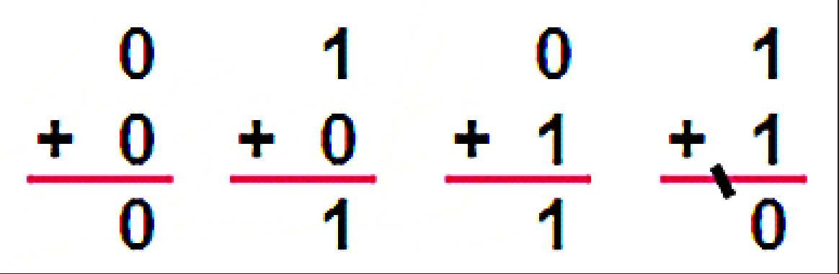
0和1的计算：基本逻辑运算
二进制加法运算可用逻辑计算来实现
二进制的加法运算规则
A_{i}
+ B_{i}
C_{i+1} S_{i}
A_{i}
B_{i}
+ C_{i}
C_{i+1} S_{i}
S_{i} = A_{i} XOR B_{i}
C_{i+1} = A_{i} AND B_{i}
不考虑进位
考虑进位
S_{i} = (A_{i} XOR B_{i}) XOR C_{i}
C_{i+1}= ((A_{i} XOR B_{i}) AND C_{i}) OR (A_{i} AND B_{i})
启示
乘除可转换为加减,减法又可转换为加法，而加法又可以用逻辑运算的组合来实现。
机器只要能完成加法运算，再由一个可执行组合的机构，就可以实现任何运算。

Slide 32
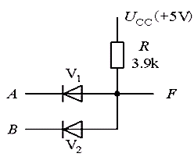
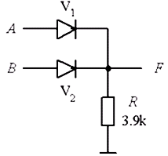
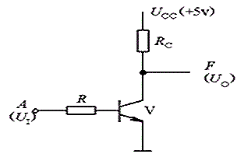
用电子技术实现0和1及其逻辑运算（选讲）
基本逻辑运算的电子实现：逻辑门
电信号：0V（低电平） 和 5V（高电平）
0
1
用二极管、三极管实现基本逻辑运算的电路
F = A and B
F = A or B
F = not A
【与门】电路
【或门】电路
【非门】电路
这些电路被封装成集成电路(芯片)，即所谓的逻辑门，【与门】 、【或门】和【非门】。
Notes:
32

Slide 33
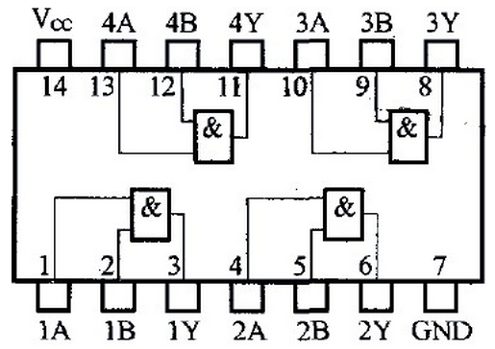
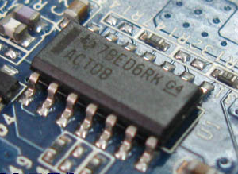
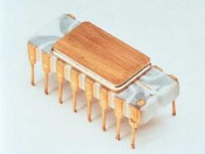
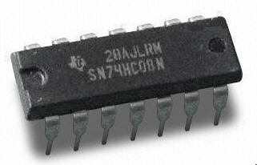
用电子技术实现0和1及其逻辑运算（选讲）
集成电路示意
1Y = 1A and 1B
2Y = 2A and 2B
3Y = 3A and 3B
4Y = 4A and 4B
F = A and B
【与门】电路
&
【与门】电路符号
左侧是输入，右侧是输出
Notes:
33

Slide 34
数值性信息的表达：小数点的处理
定点数：纯小数 vs. 纯整数
(+ 2 4 5. 2 5)_{十}
+ 1 1 1 1 0 1 0 1 . 0 1 0 0
0 1 1 1 1 0 1 0 1 . 0 1 0 0
0 1 1 1 1 0 1 0 1 0 1 0 0
0 1 1 1 1 0 1 0 1 0 1 0 0
小数点默认在此位置(无需用符号表示)，机器中全部是小数
小数点默认在此位置(无需用符号表示)，机器中全部是整数
定点数

Slide 35
数值性信息的表达：小数点的处理（选讲）
浮点数：小数点位置的处理
(+ 2 4 5. 2 5)_{十} = 0.24525 × 10³
+ 1 1 1 1 0 1 0 1 . 0 1 0 0
0 1 1 1 1 0 1 0 1 . 0 1 0 0
0 0. 1 1 1 1 0 1 0 1 0 1 0 0 × 2⁺⁸
0 0. 1 1 1 1 0 1 0 1 0 1 0 0 × 2⁰ ¹⁰⁰⁰
0 0 1 0 0 0 1 1 1 1 0 1 0 1 0 1 0 0
浮点数
符号
指数
?多少位；?数的范围
尾数
?多少位; ?精度

Slide 36
小数点如何处理
(3)单精度数/双精度数
数值性信息的表达：小数点的处理（选讲）
浮点数：单精度数 vs. 双精度数（IEEE754标准）
S
指数(8位)
尾数(后23位)
浮点数，32位表示单精度数(相当于科学计数法1.x × 2^{y})
(S为符号位， x为23位尾数, y为8位指数)
S
指数(11位)
尾数(后52位)
浮点数，64位表示双精度数(相当于科学计数法1.x × 2^{y})
(S为符号位，x为52位尾数, y为11位指数)

Slide 37
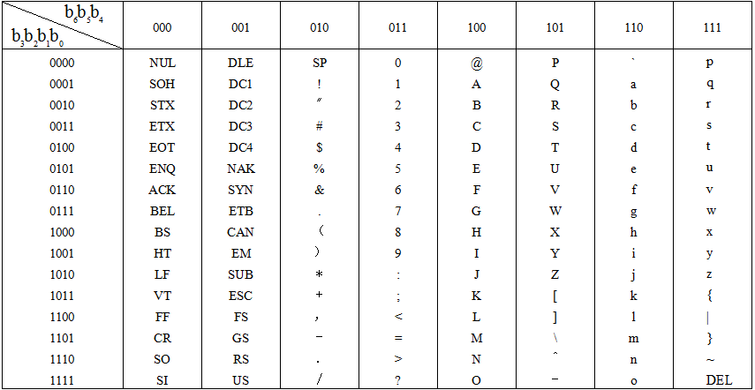
非数值性信息的表达：编码与组合
非数值性信息表达：编码
编码是以若干位数码或符号的不同组合来表示非数值性信息的方法，它是人为地将若干位数码或符号的每一种组合指定一种唯一的含义。
编码
ASCII码
英文字母与符号的0,1型编码方法
规律性：英文字母与符号是按照二进制次序进行编码，连续排列
b₆b₅b₄ b₃b₂b₁b₀
0b₆b₅b₄ b₃b₂b₁b₀
机器字长8位及其倍数

Slide 38
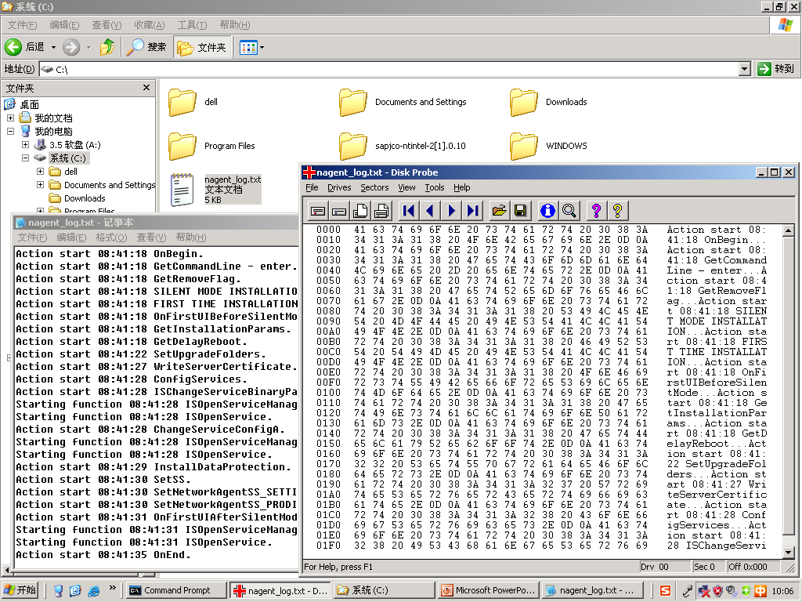
非数值性信息的表达：编码与组合
ASCII码存储的文件，即纯文本文件，是可以自动解读的
信息
机器内部存储
解析规则
十六进制显示存储内容
01010111 01100101 00100000 01100001 01110010 01100101 00100000 01110011 01110100 01110101 01100100 01100101 01101110 01110100 01110011
57 65 20
61 72 65
20 73 74
75 64 65
6E 74 73
0/1串按8位分隔一个字符，查找ASCII码表映射成相应符号
We are students

Slide 39
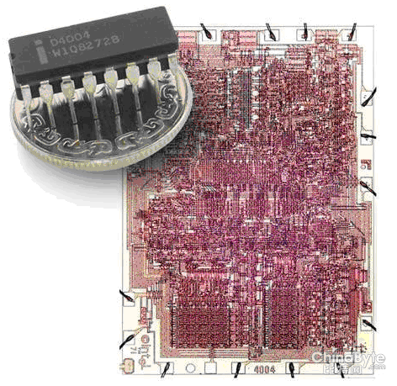
符号化、计算化与自动化：自动计算概述
由数学计算，到机器自动计算
数值与非数值性信息
符号化
用字母-符号的组合编码
计算化
基于字母-符号的计算
再语义化
数值与非数值性信息
计算化
支持
计算化
基于0和1 的计算
表达为0和1
计数制
计算化
支持
基本逻辑运算
构造化
基于逻辑运算的复杂运算
逻辑
机器数
自动化
集成化
用门电路实现基本逻辑运算
基于逻辑运算组合-分层构造复杂的逻辑电路
逻辑门
构造化
编码

Slide 40
3. 机器程序及执行
一、机器指令
二、机器程序编写
三、机器程序执行

Slide 41
机器指令与机器程序
计算机如何计算一个运算式?
8×3² + 2×3 + 6

Slide 42
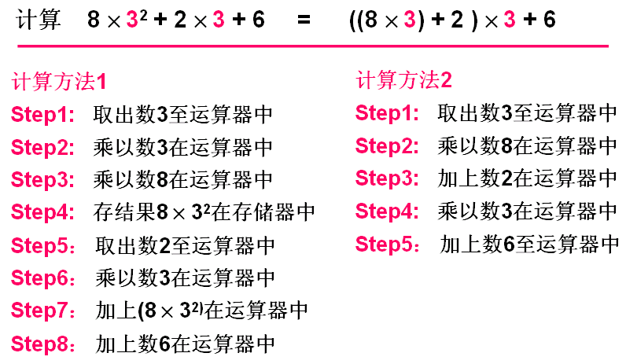



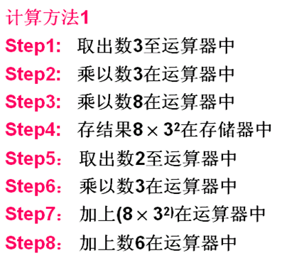
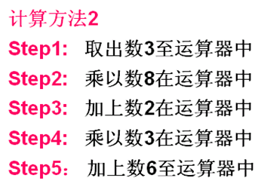
机器指令与机器程序
机器级算法
算法---机器可以执行的求解问题的规则及步骤。
问：怎么看待算法节省的步数? ---算法需要“优化”

Slide 43
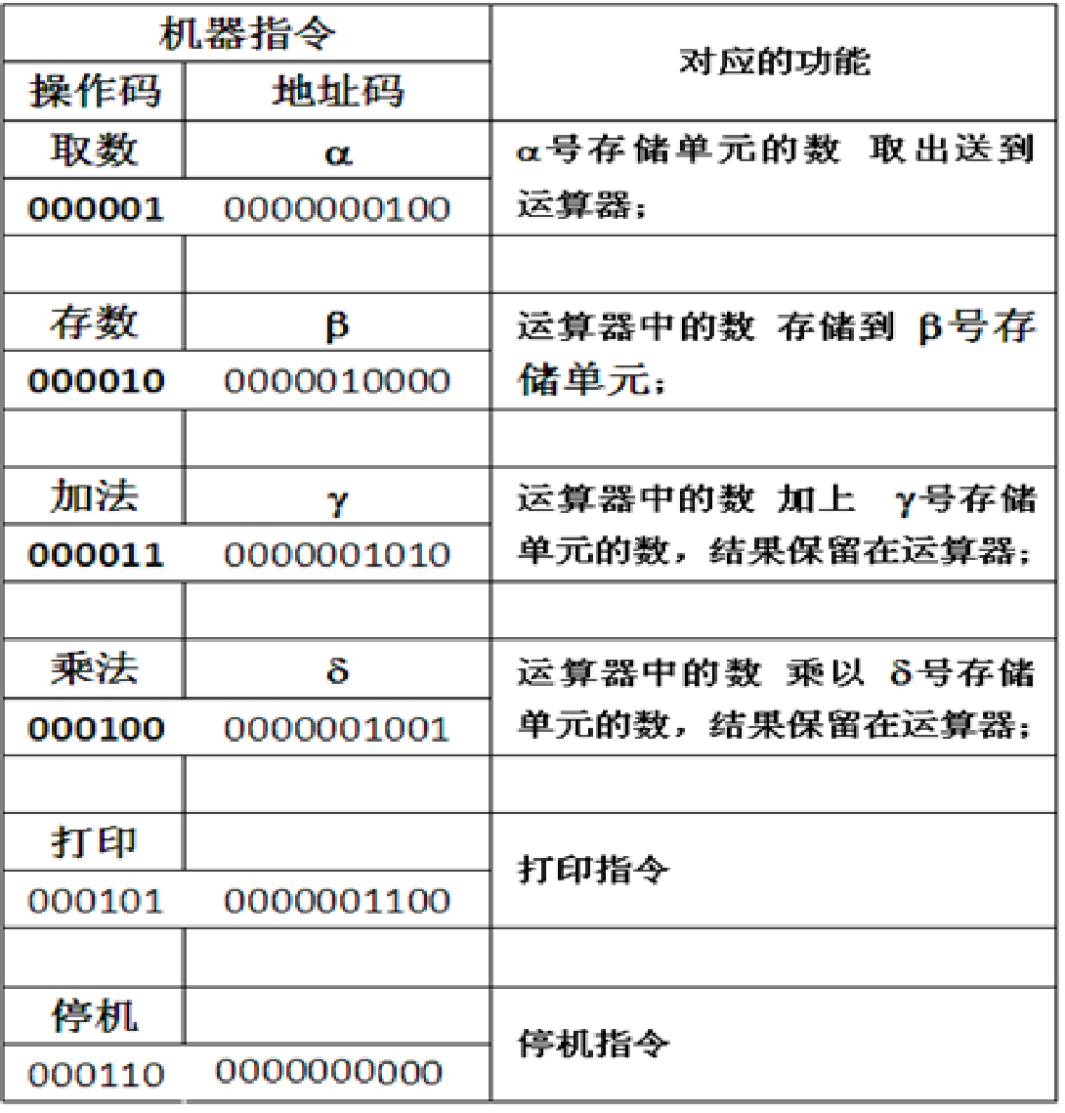
机器指令与机器程序
机器指令
机器指令--是CPU可以直接分析并执行的指令，一般由0和1的编码表示。
指令 ≈ 操作码 + 地址码；
操作码 地址码
000001 00 00000111
(如取数，加法等操作)
(操作中的数据的来源)
000100 0000001010
000100 0000000100
机器语言—机器能够执行的所有指令的集合。
000011 0000001100
000011 0000001000

Slide 44
机器指令与机器程序
机器程序：将机器级算法用机器指令进行表达
假设数字3、8、2、6分别存储在8号、9号、10号和11号存储单元
000001 0000001000
000100 0000001001
000011 0000001010
000100 0000001000
000011 0000001011
000010 0000001100
000101 0000001100
000110 0000000000
机器级算法
机器 程序
机器语言 与机器指令

Slide 45
机器指令与机器程序
将机器程序和数据装载进存储器中
计算8x3²+2x3+6的程序
地址（编号）
00000000 00000000
00000000 00000001
00000000 00000010
00000000 00000011
00000000 00000100
00000000 00000101
00000000 00000110
00000000 00000111
00000000 00001000
00000000 00001001
00000000 00001010
00000000 00001011
00000000 00001100
存储单元
0000010000001000
0001000000001001
0000110000001010
0001000000001000
0000110000001011
0000100000001100
0001010000001100
0001100000000000
0000000000000011
0000000000001000
0000000000000010
0000000000000110
存储器
000001 0000001000
000100 0000001001
000011 0000001010
000100 0000001000
000011 0000001011
000010 0000001100
000101 0000001100
000110 0000000000
程序
代码段
数据
机器程序
数据段

Slide 46
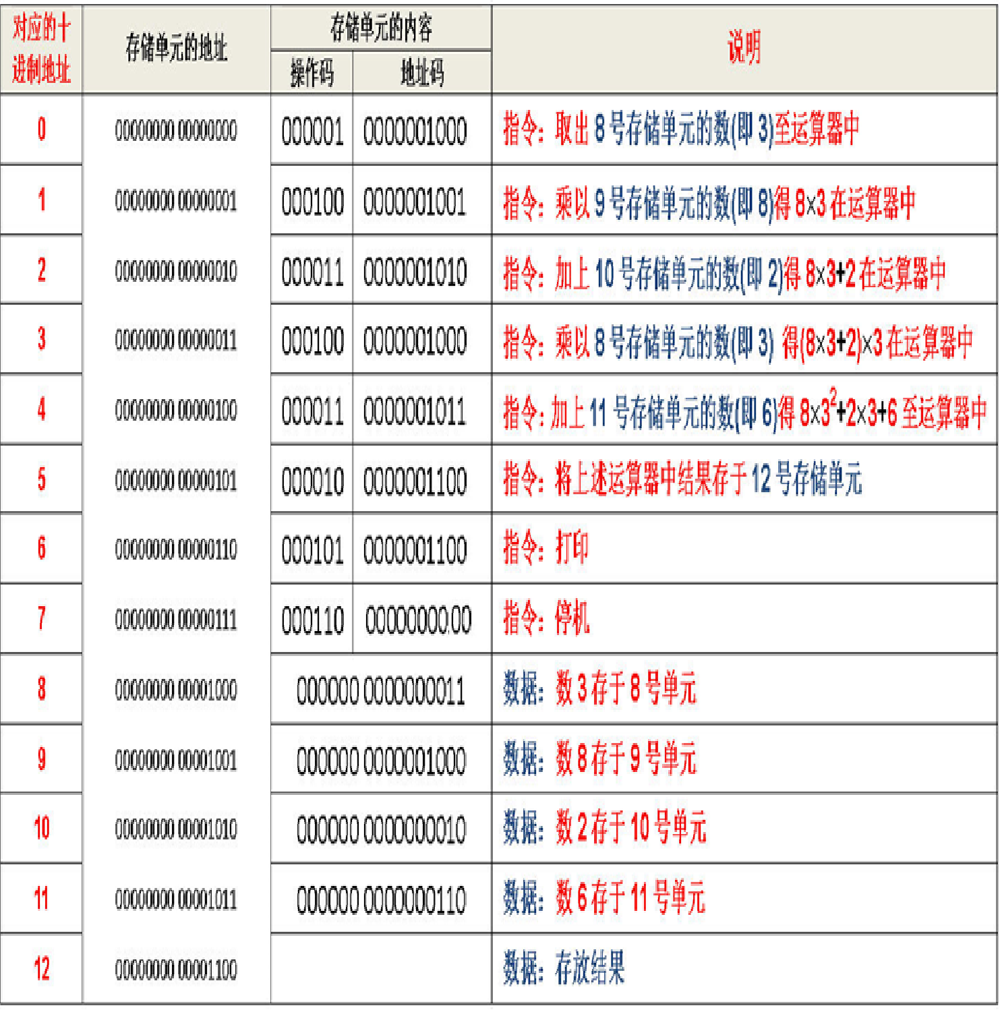
机器指令与机器程序
将机器程序和数据装载进存储器中
程序与数据以同等地位存于存储器中

Slide 47
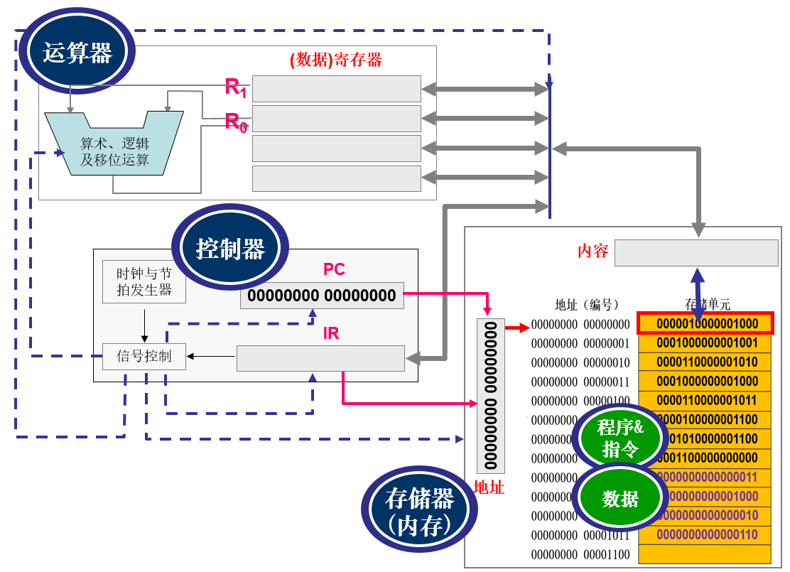
机器级程序的执行机制
(5)机器级程序被装载进存储器中
程序执行
让PC寄存器存放程序的首地址
运算器
寄存器
算术逻辑部件
控制器
程序计数器PC
指令寄存器
信号控制器
时钟与节拍发生器
存储器
存储单元地址
存储单元内容

Slide 48
本章重点
一、冯.诺伊曼计算机的功能与构成
二、存储器的构成及基本原理
三、CPU的基本结构
四、二进制、十进制、八进制、十六进制转换
五、机器数的原码、反码补码表示
六、机器数的补码运算
七、机器指令的基本结构

